Slide 1
методична робота 2019-2020 н.р.
Якщо ви володієте знанням,
дайте іншим запалити від них світильники
Т. Фулер

Slide 2
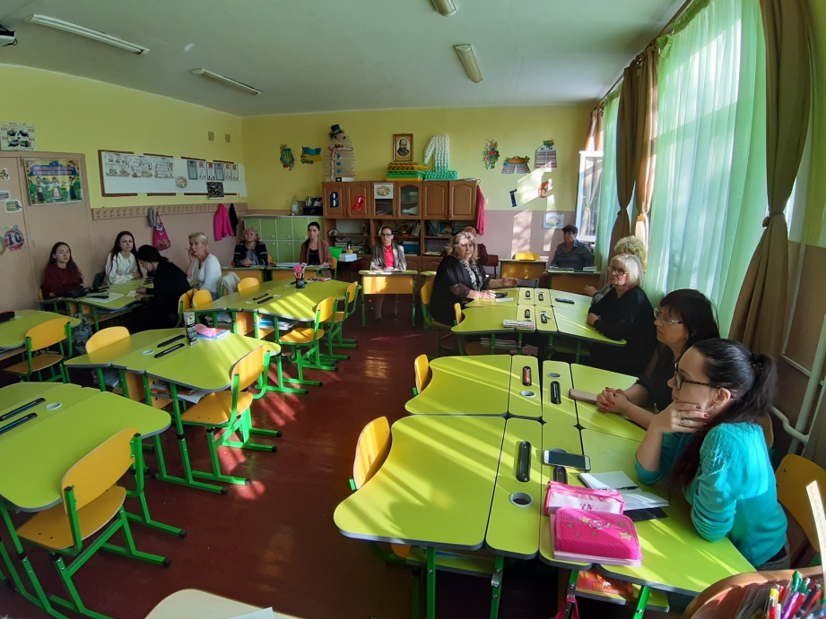
Організація методичної роботи
Проведення методичних оперативок, нарад
педагогічних рад
25 жовтня 2019 року
Методична нарада з питання адаптації учнів 5-их класів
до умов навчання у ІІ ступені
Проводить заст. дир. з НВР Цогла О.І.

Slide 3
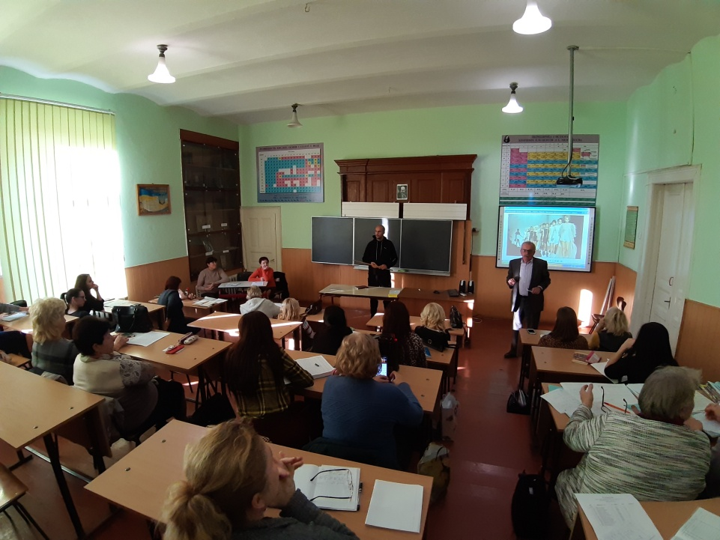
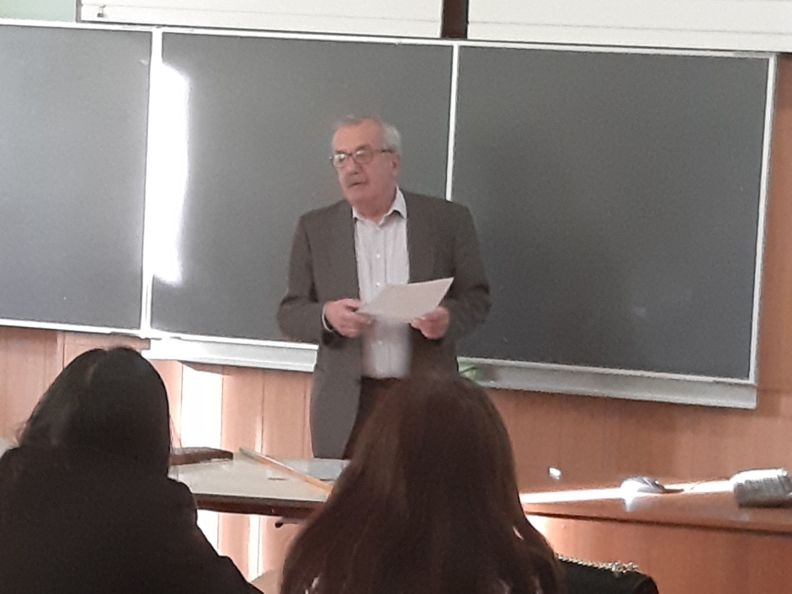
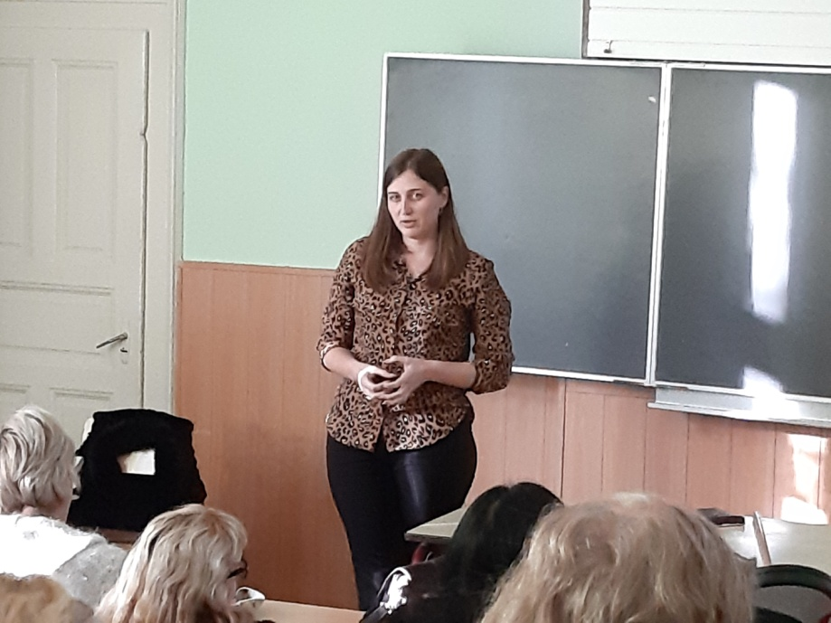
Педагогічна рада (21.11.2019)
«Про роботу школи щодо створення умов для повноцінного фізичного розвитку школярів»
Доповідає заст. дир.
з НВР Ковач А. А.
Виступи: Сливка І.І., вчитель фізкультури,
Василенко М.Ф., шкільний психолог

Slide 4
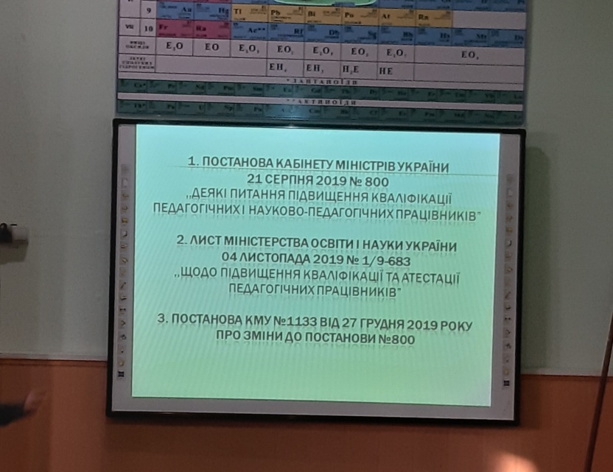
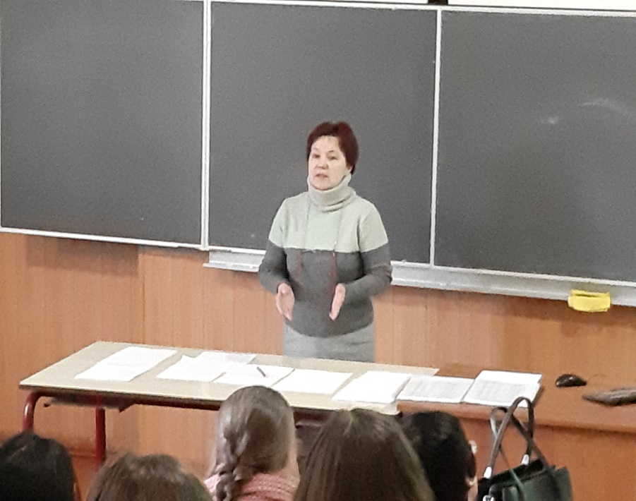
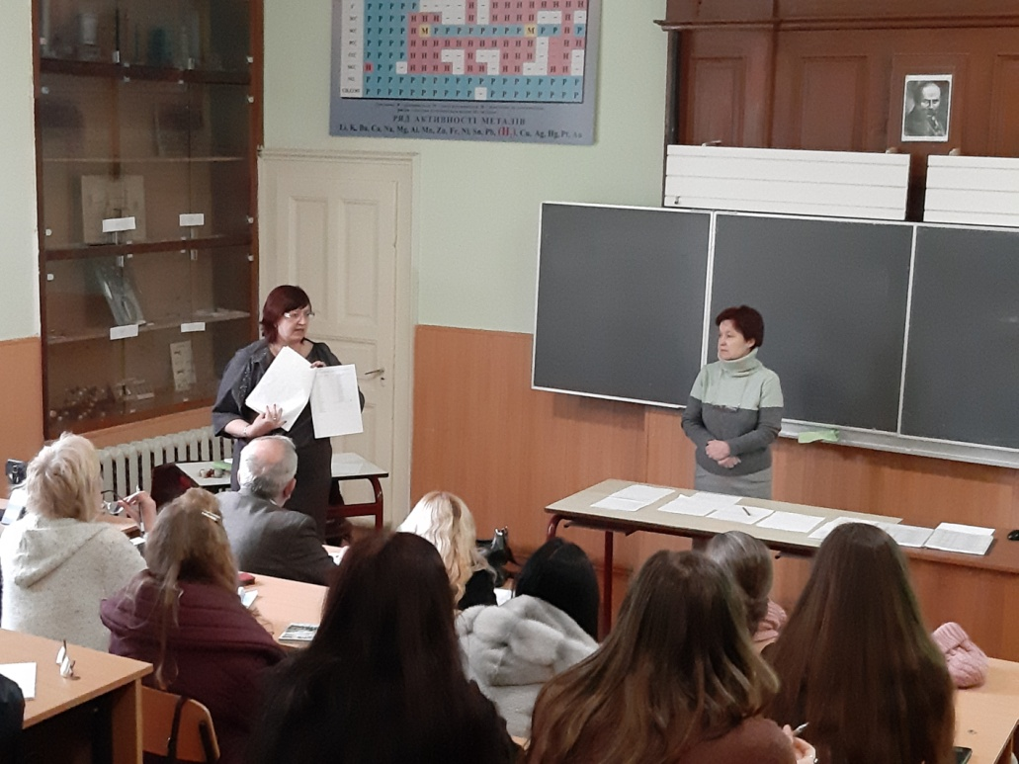
Нарада про порядок підвищення кваліфікації з 2020 року
16 січня 2020 року
Проводить заст. дир. з НВР Цогла О.І.

Slide 5
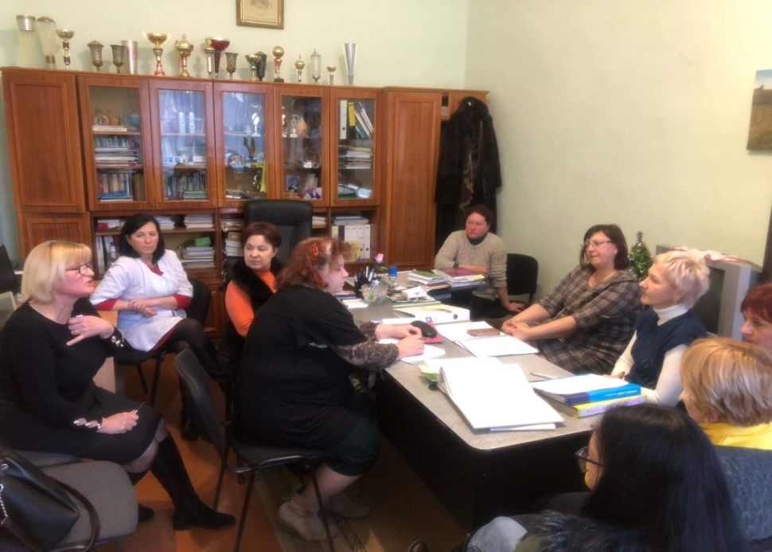
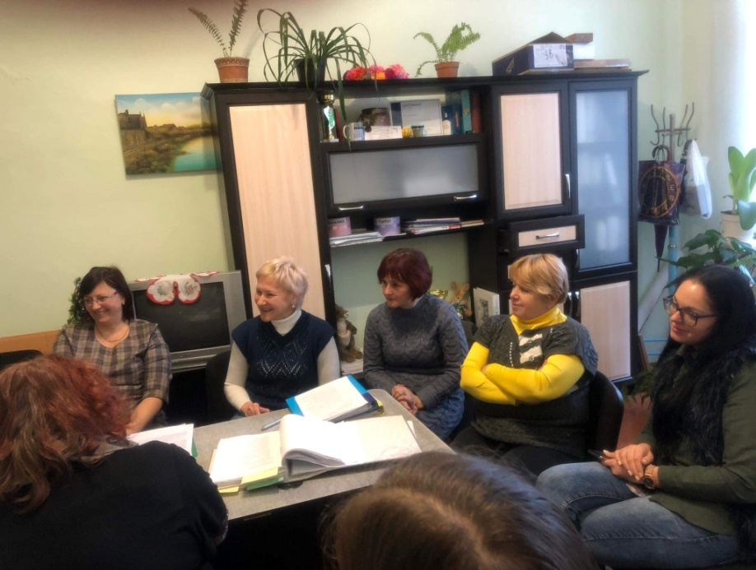
Інклюзивне навчання в школі
Цього навчального року вперше в школі відкрито
клас з інклюзивною формою навчання
для дитини з особливими освітніми потребами
(1 А клас, кл.кер. Лакатош Г.В.).
Для забезпечення освітнього процесу в цьому класі було створено команду психолого-педагогічного супроводу.

Slide 6
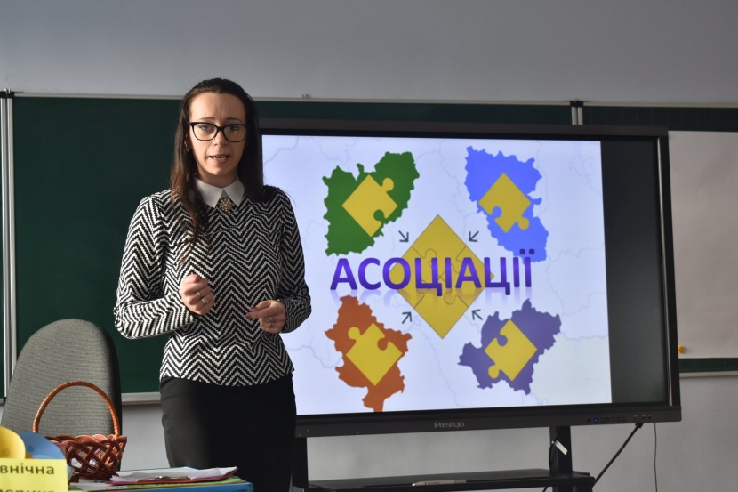
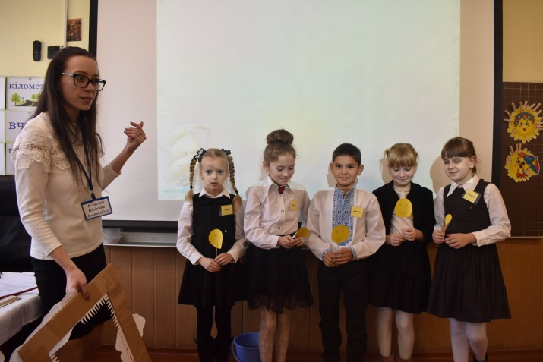
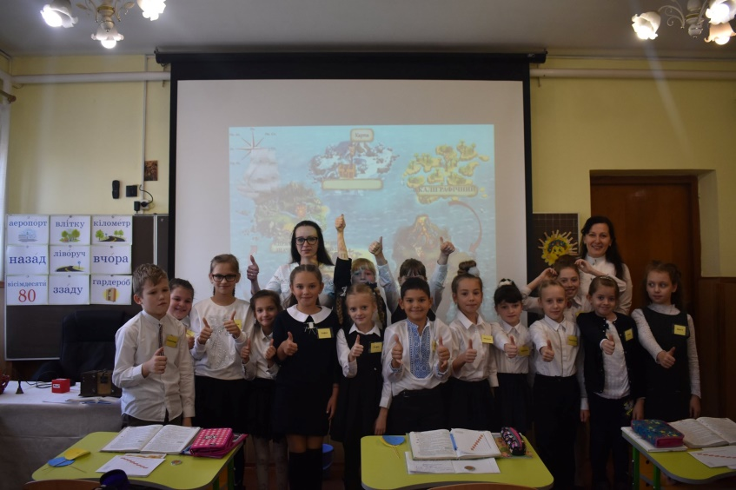
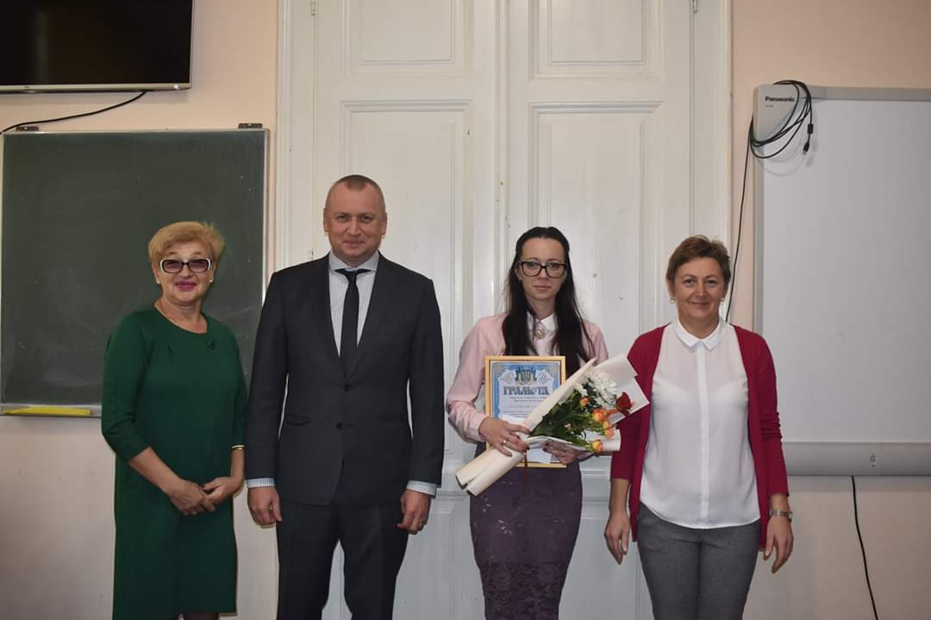
Всеукраїнський конкурс “Учитель року - 2020” 15 -22 листопада 2019 року – перший (міський) етап
Ясінська Юліанна Анатоліївна
здобула І місце у номінації
«Початкова освіта».
Переможницю вітали мер міста Бабяк З.Ю.
та начальник міського управління
освітою і культурою Бабяк Е.З.

Slide 7
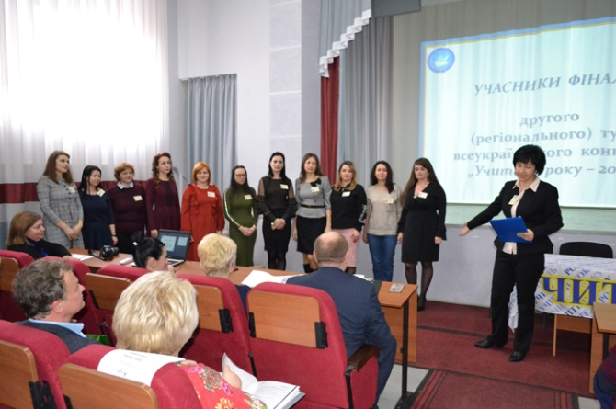
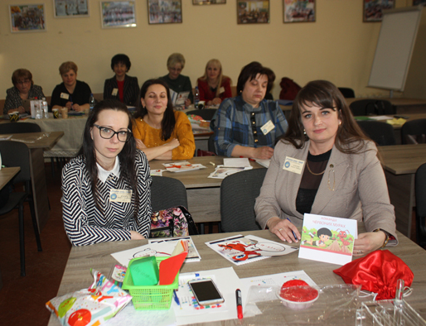
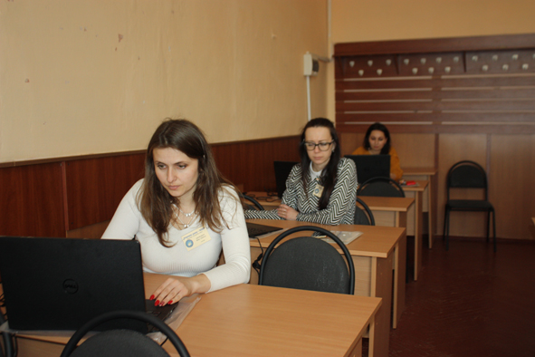
Всеукраїнський конкурс “Учитель року - 2020” ІІ (регіональний) тур
Ясінська Ю.А. – лауреат ІІ туру

Slide 8
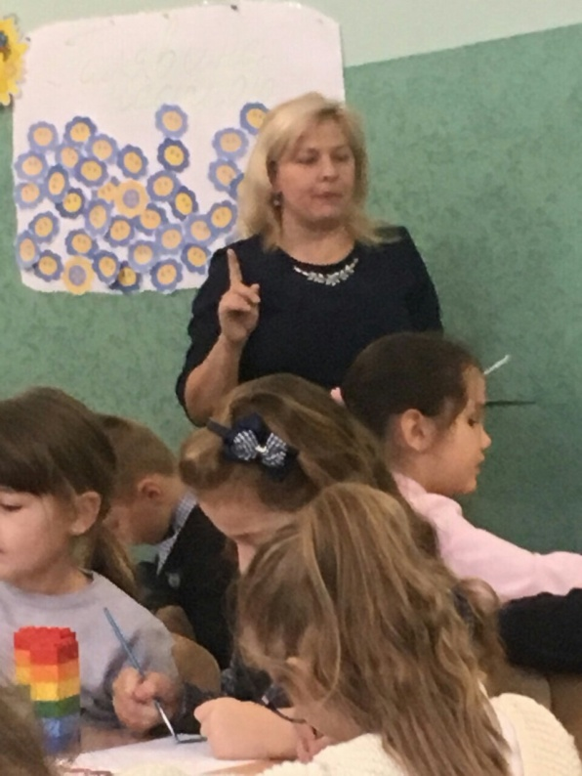
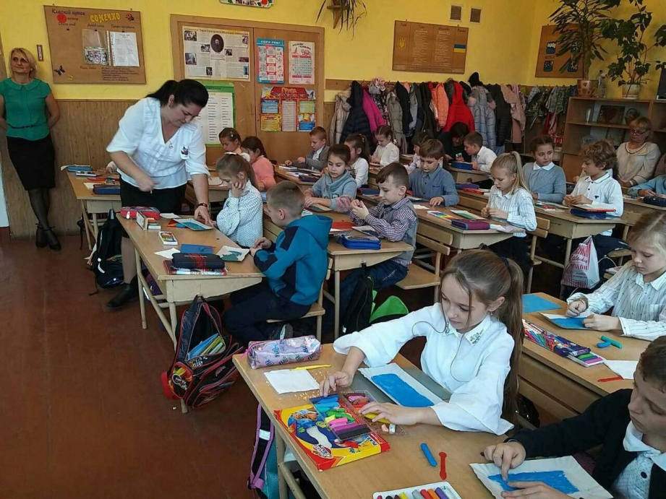
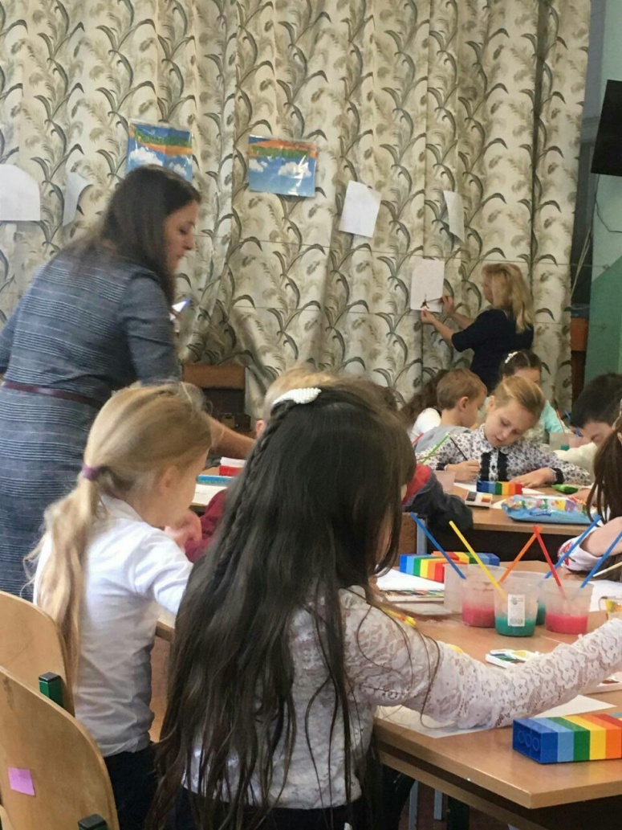
Інтеграція на уроках (НУШ)
Боднар М.Л. і Галушко М.Я.
“На морському дні”.
Урок
образотворчого мистецтва і музики в 3 Б класі
Дзяма Є.В. і Галай Т.В.
Арт-проект “Веселкова країна”. Урок колористики в 2 Б і 2 В кл.

Slide 9
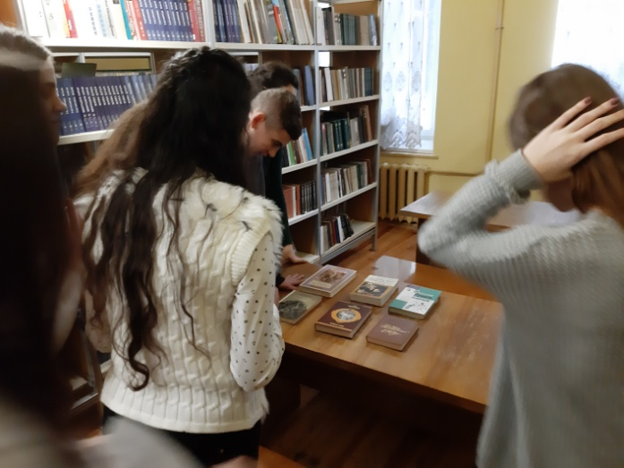
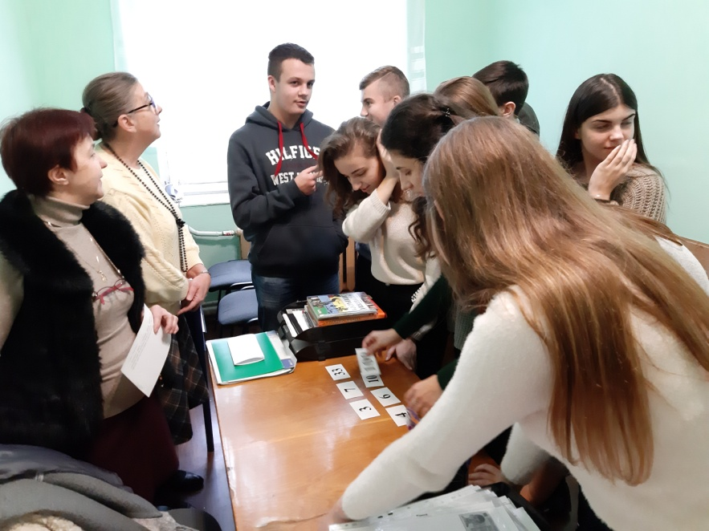
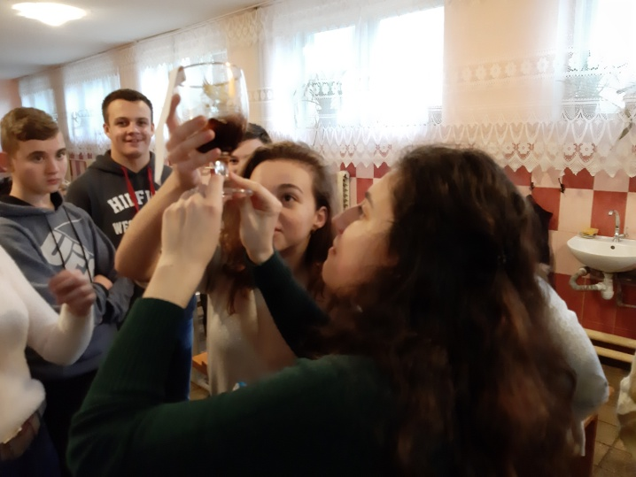
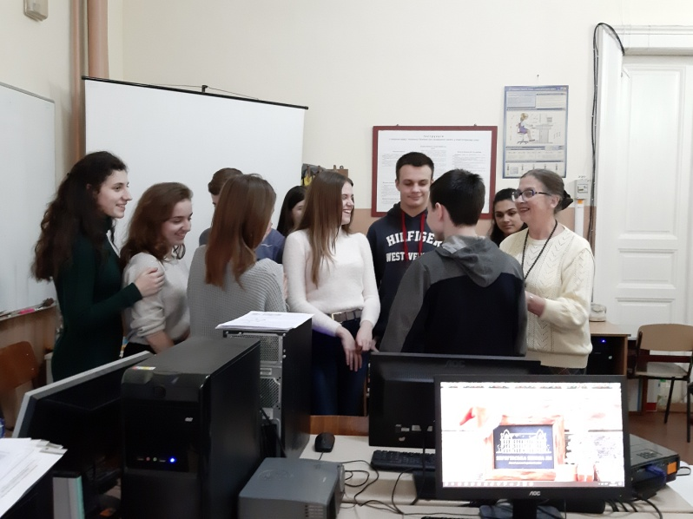
Нові методичні ідеї
Ідея та розробка завдань для квесту належать учителям зарубіжної літератури
Цоглі О.І. та Марченковій О.В.

Slide 10
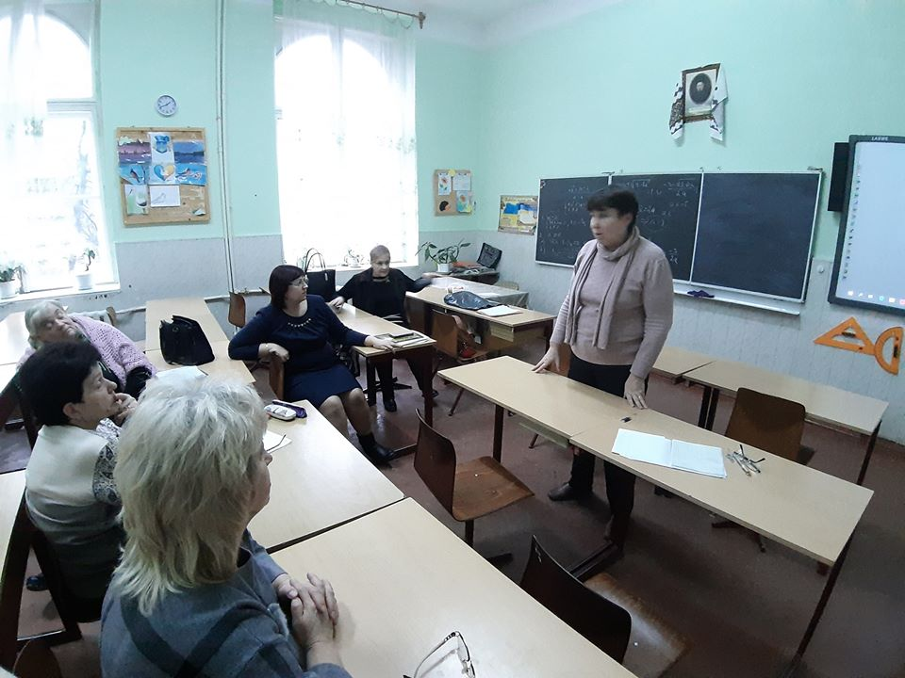
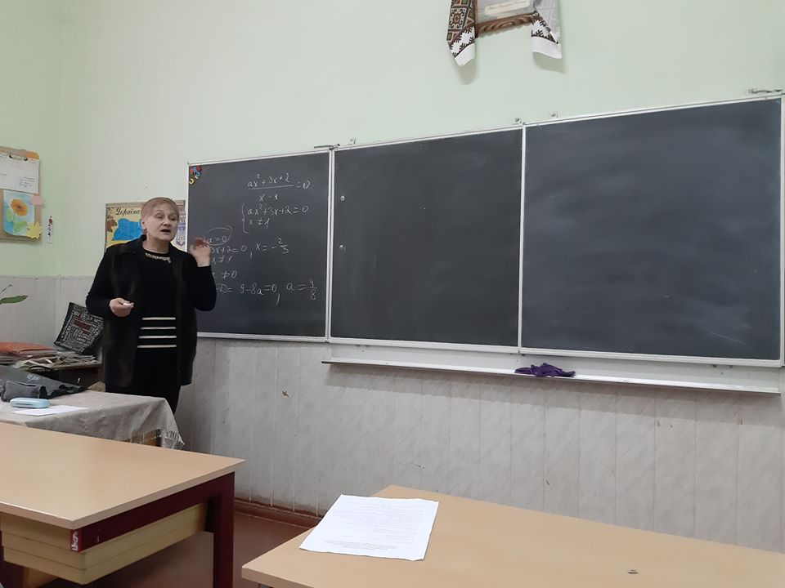
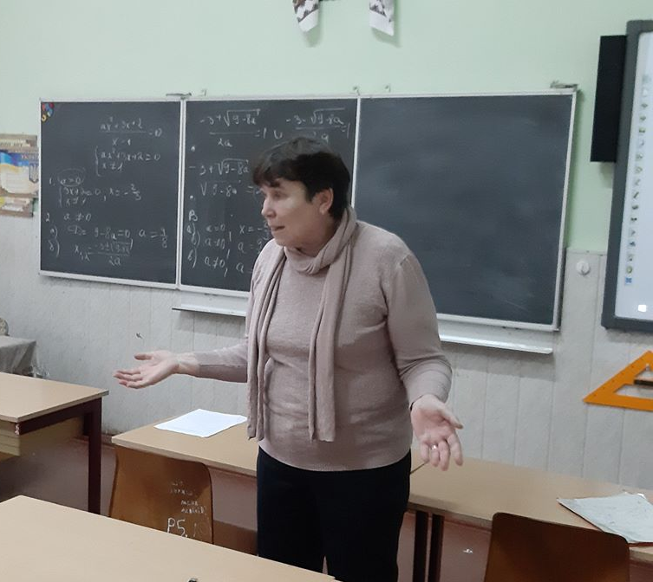
Майстер-класи з математики та інформатики
Маргітич О.М.
Лисюк Л.В.

Slide 11
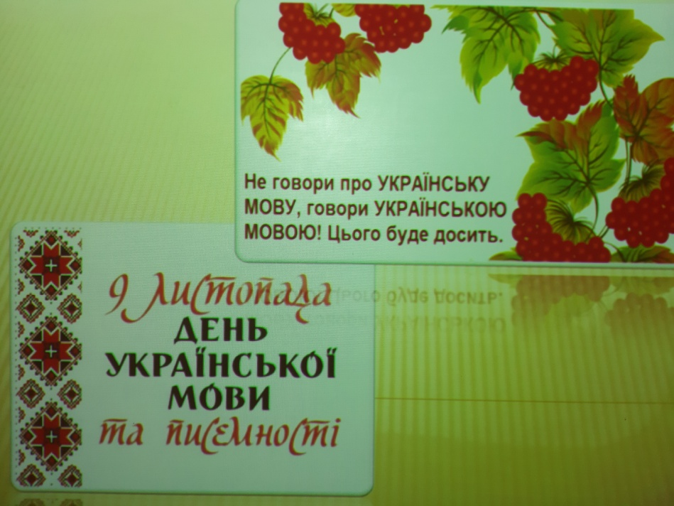
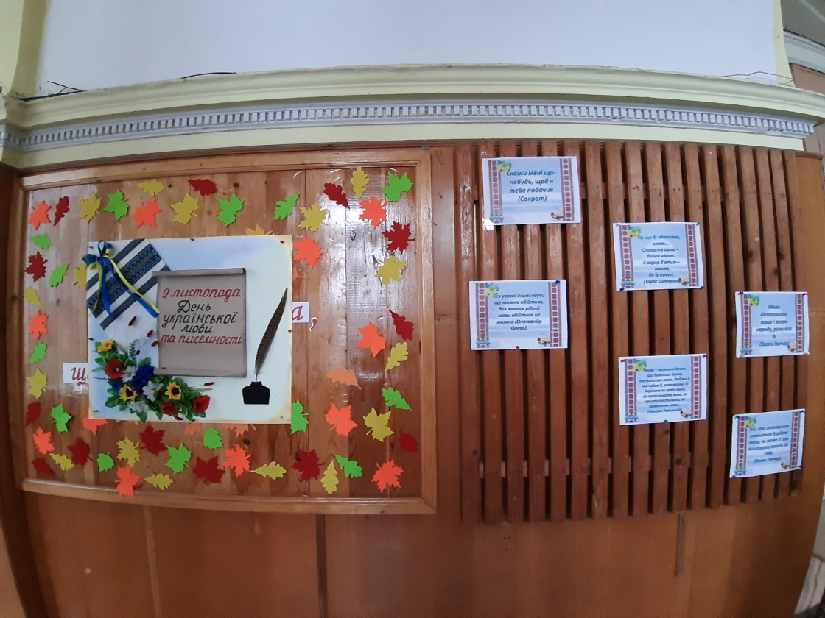
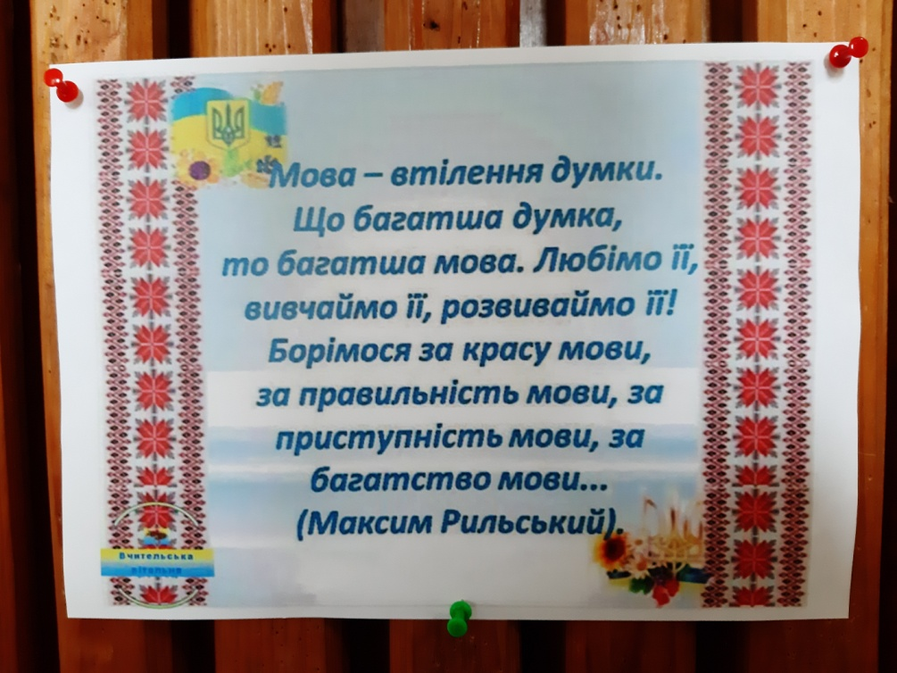
Методичні дні день української писемності
Експозиції, стіннівки
у фойє та коридорах школи

Slide 12
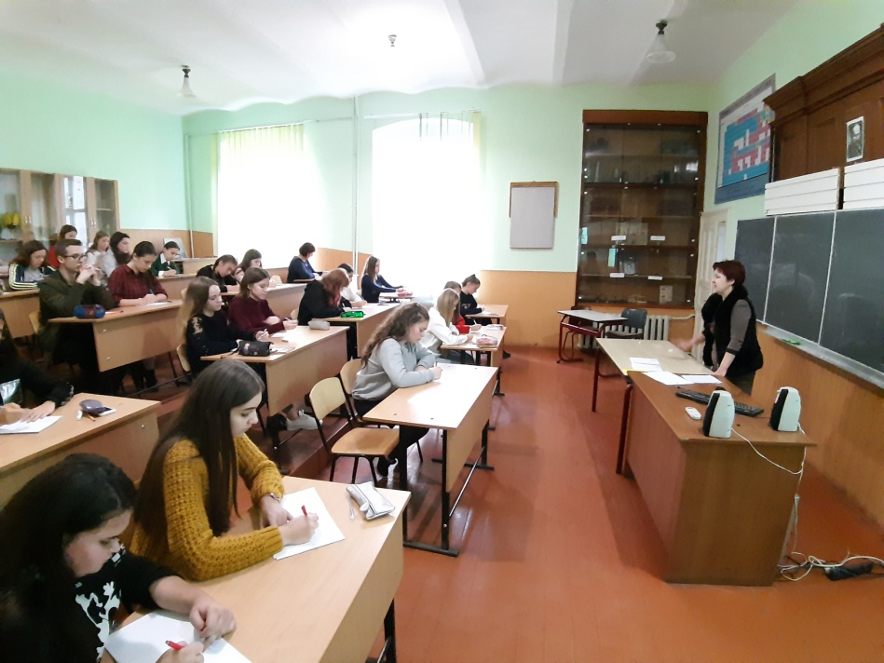
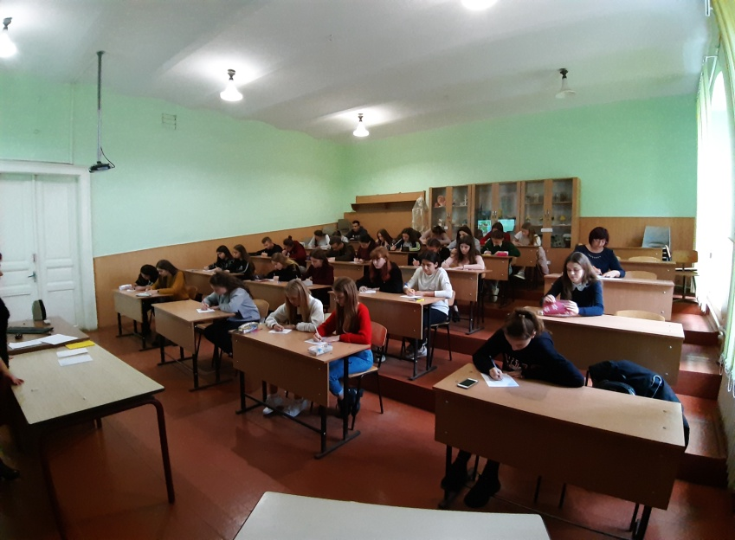
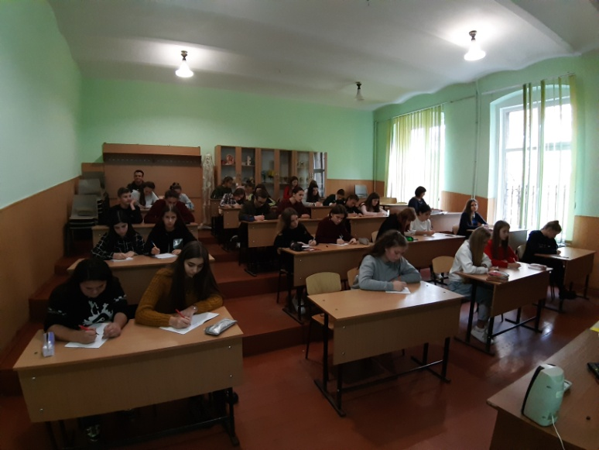
Диктант національної єдності
8 листопада учні школи взяли участь у написанні диктанту національної єдності.
Щороку цей диктант пише і директор школи Матолич О.В.

Slide 13
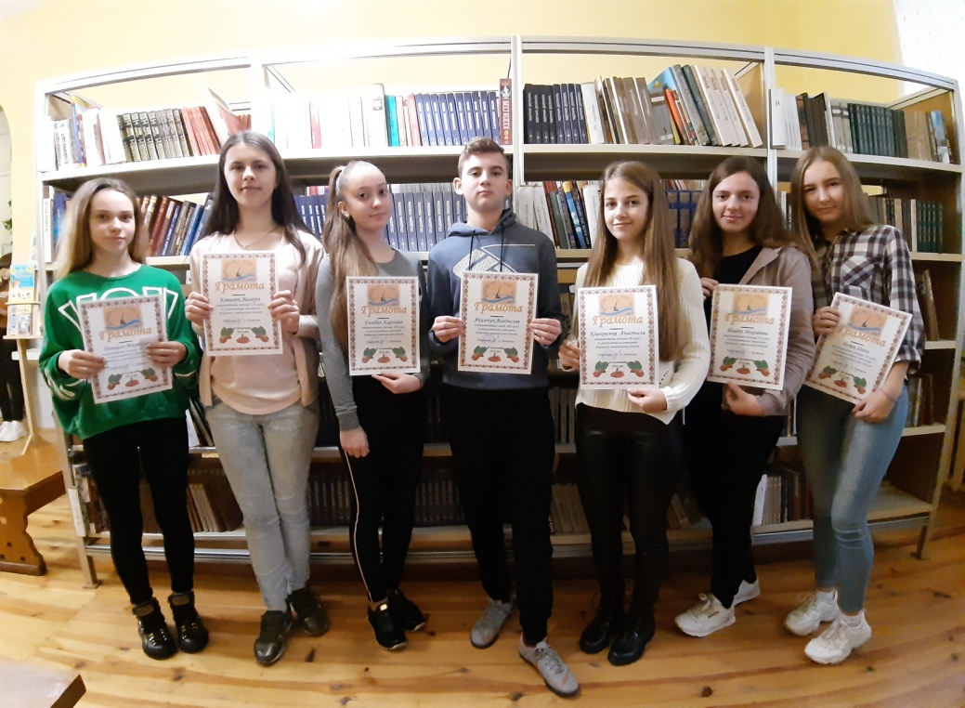
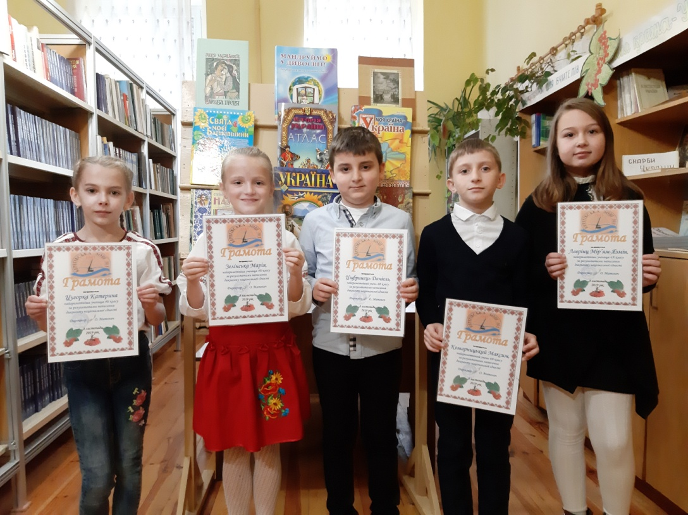
найграмотніші учні За результатами Диктанту національної єдності
Учні І ступені
Учні 8-11-их класів
Їх вчителі –
Барнич С.І., Давід С.І., Мезив Н.О.
Грамоти їх навчають вчителі Бенедик О.Ю.,
Лозан С.Л. та Чулей Л.В.

Slide 14
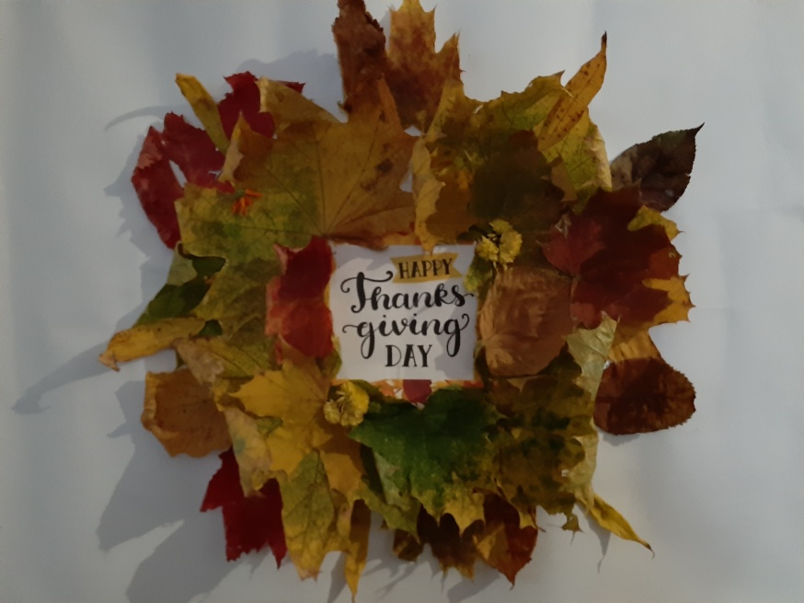
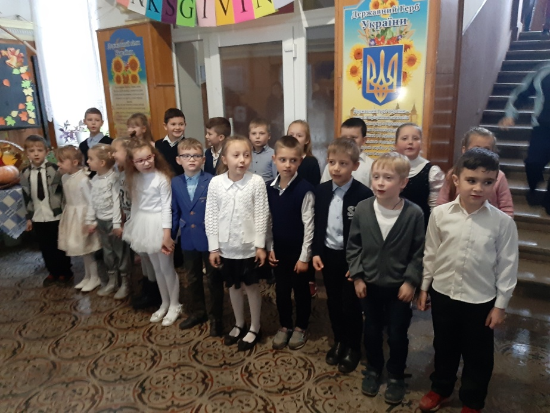
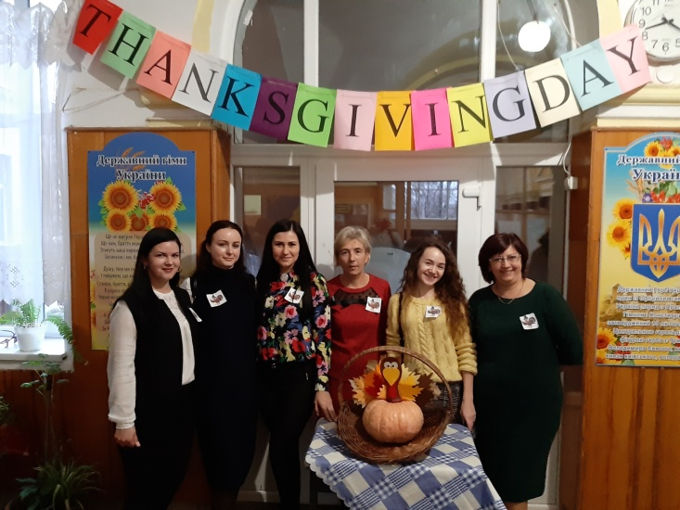
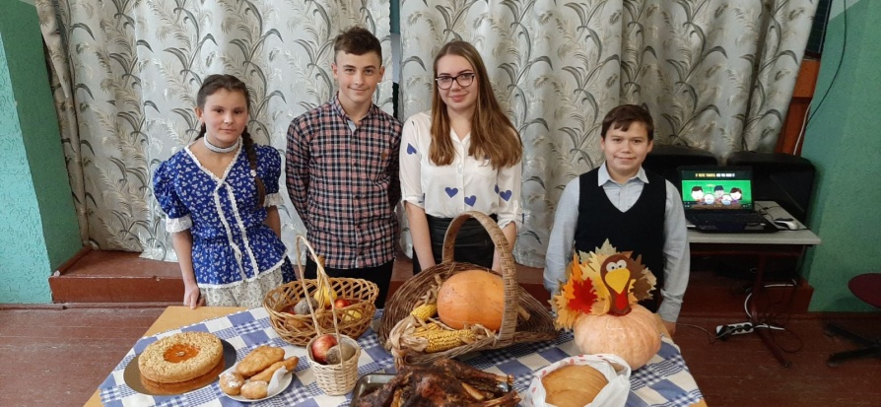
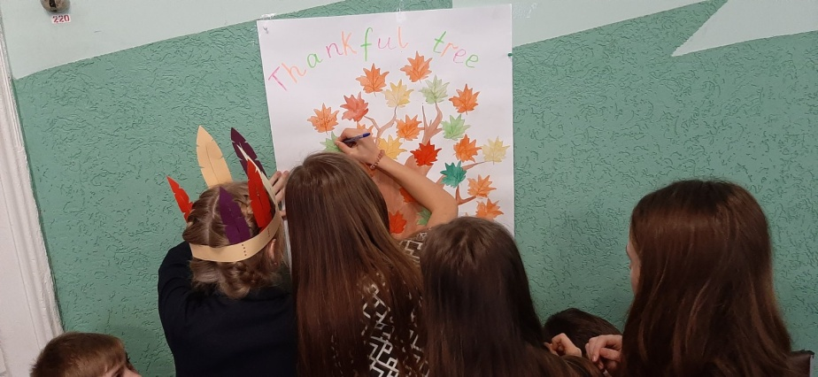
День Подяки
Вдячність –
це запорука благословення та довголіття народу
Учителі англійської мови:
Богуславська Н.В., Івасиків Т.В.,
Беца Є.Ю., Гецко Н.В. і Поличко Н.І., які організували свято,
і директор школи Матолич О.В.

Slide 15
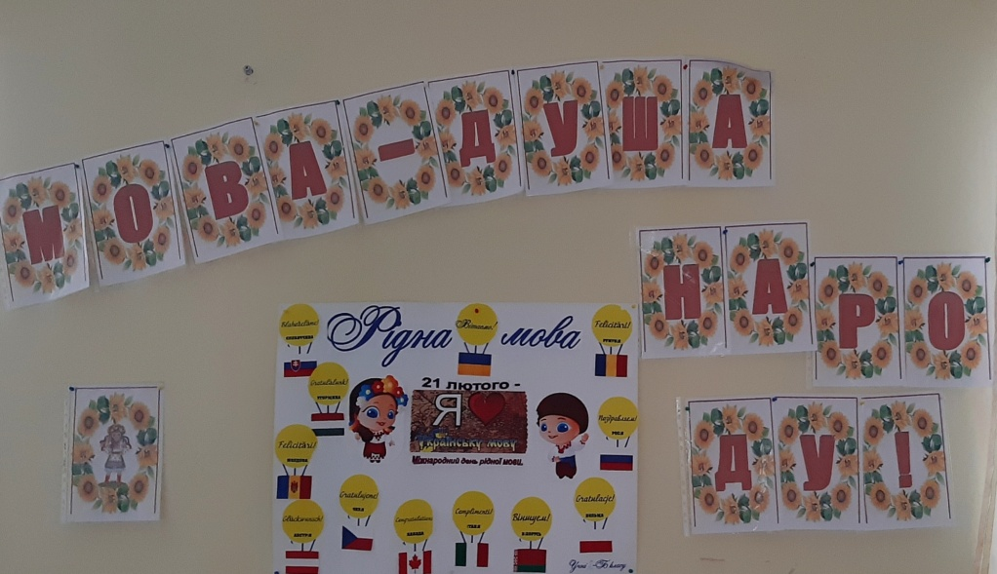
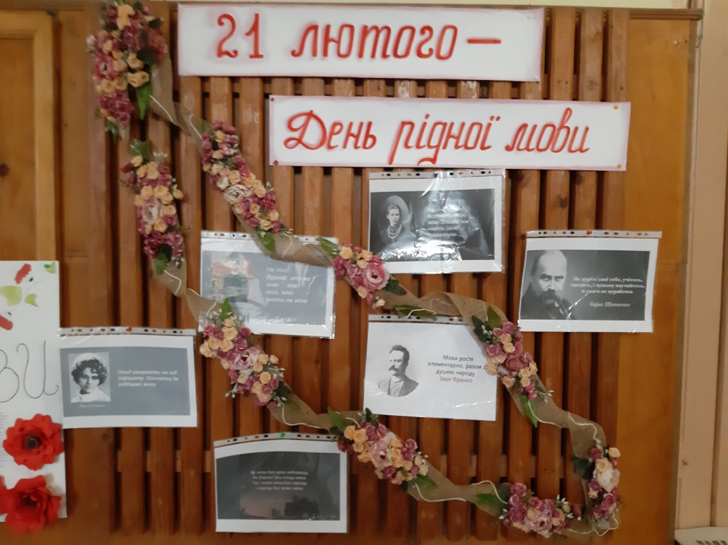
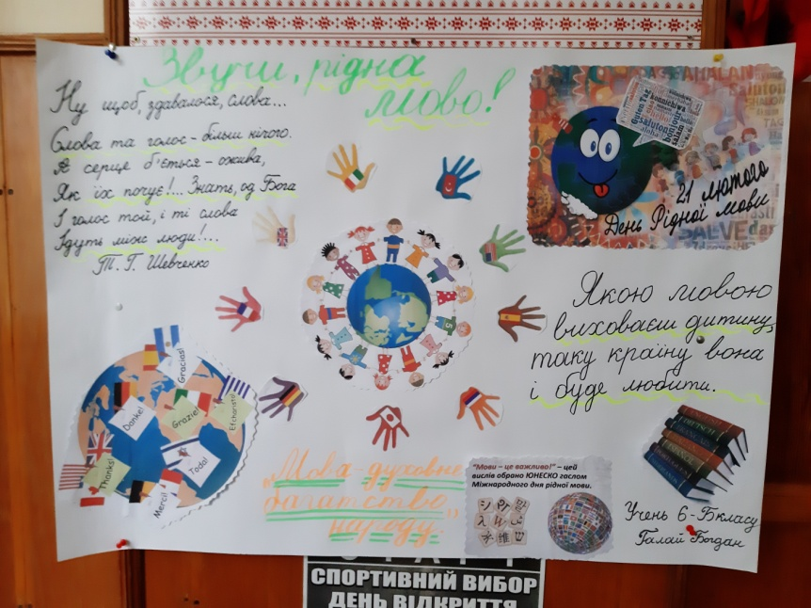
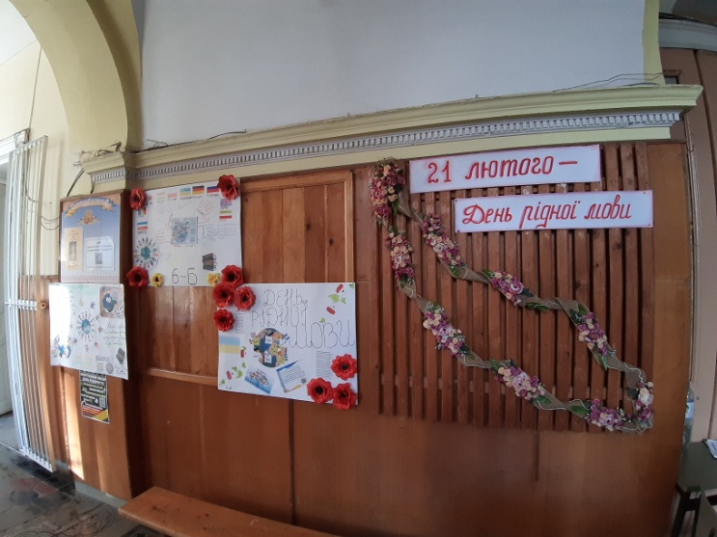
Міжнародний День рідної мови
21 лютого, до Дня рідної мови, у фойє та коридорах школи
завдяки учням, їх батькам та вчителям були створені тематичні експозиції

Slide 16
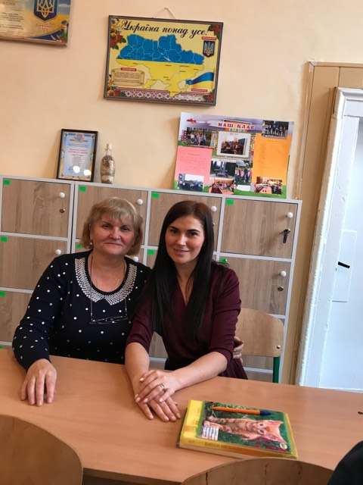
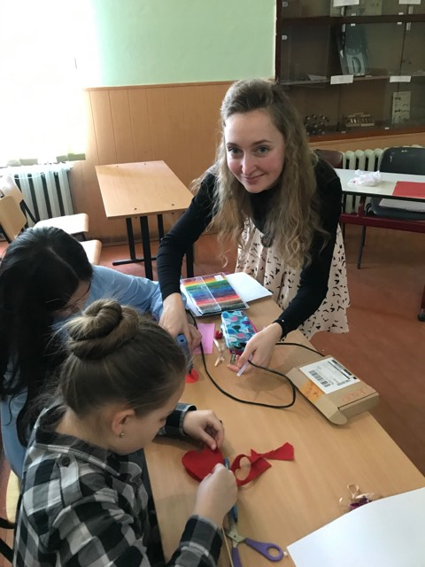
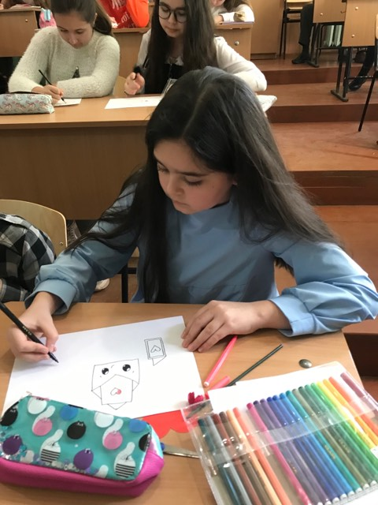
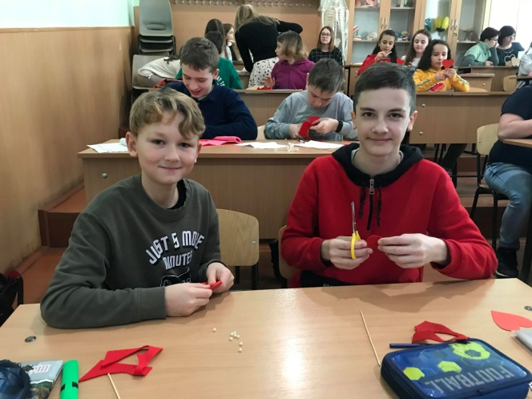
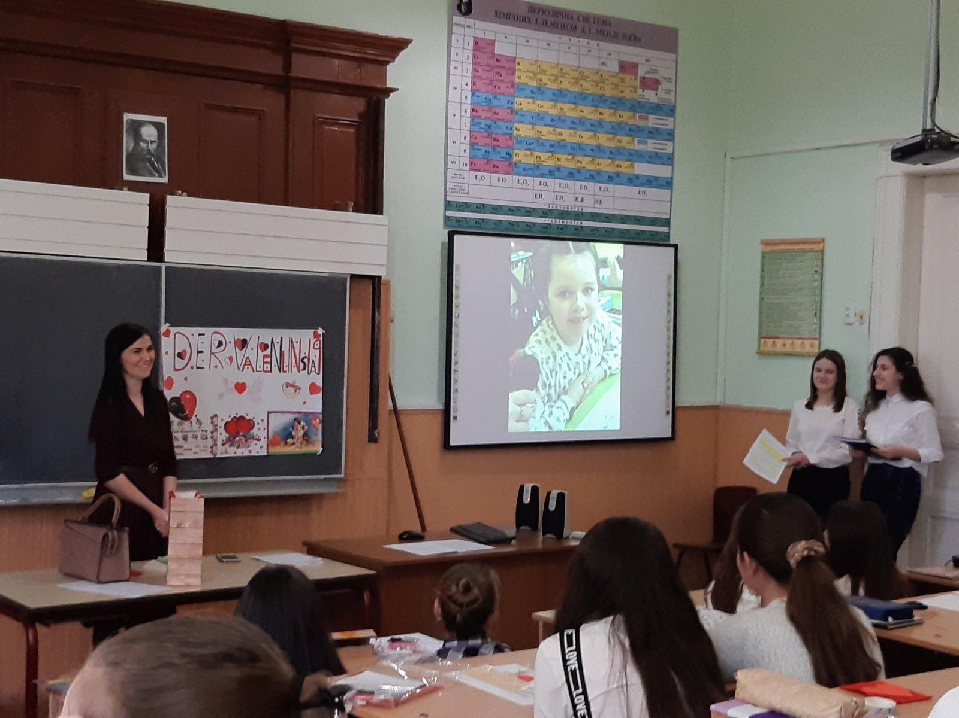
valentinstag
Вчителі німецької мови Степова В.П. та Боднар Б.Т. організували для дітей свято до Дня св. Валентина. Учні брали інтерв’ю, співали про кохання німецькою та угорською мовами; виготовляли атрибути та символи свята за допомоги вч. трудового навчання Сливки Н.І.; складали “валентинки”

Slide 17
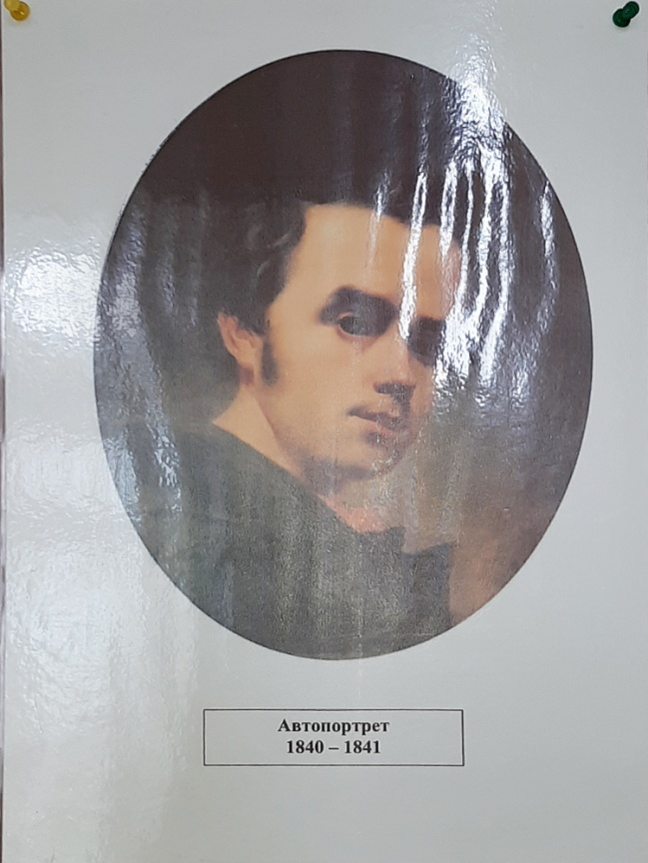
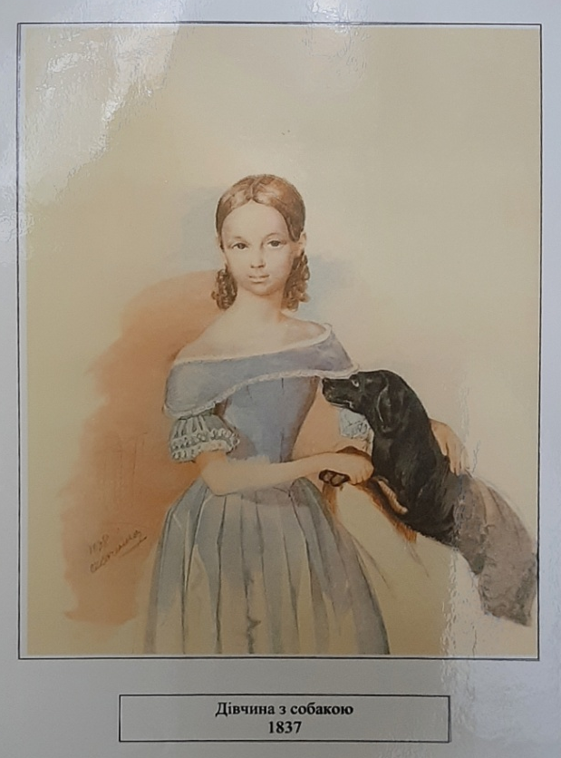
Шевченківські дні
На вшанування таланту Т.Г. Шевченка у фойє школи була створена експозиція з репродукцій робіт “Шевченко-художник”

Slide 18
Шевченківські читання
Учасники шкільного конкурсу

Slide 19
Конкурс ім. Петра Яцика
Учні 3 – 11-их класів виборювали звання найкращого знавця української мови
у І етапі Міжнародного конкурсу
ім. Петра Яцика

Slide 20
За свої перемоги діти вдячні своїм вчителям
Грамоти вручає директор школи
О.В. Матолич
Поруч з учнями їх наставники –
Караман І.Ф., Боднар М.Л.. Мезив Н.О., Давід С.І.

Slide 21
Всеукраїнська Українознавча гра «Соняшник»
Координатор гри – Бенедик О.Ю.,
голова ШМО вчителів української мови і літератури

Slide 22
Наші досягнення у “Соняшнику”
Диплом ІІІ ступеня Всеукраїнського рівня отримав учень 6 кл. Галай Б.
(вч. Бенедик О.Ю.)
Учні Оксани Юліївни також отримали у Конкурсі два дипломи ІІ ступеня та один диплом ІІІ ступеня регіонального рівня.
Диплом ІІ ступеня регіонального рівня отримали 2 учні Лозан С.Л.
Диплом ІІІ ступеня регіонального рівня отримав 1 учень
Волощук М.М.
Дипломи переможців у початковій школі отримали 2 учні Галай Т.В.,
2 учні – Дзями Є.В., по одному учневі – Боднар М.Л. та Барнич С.І.

Slide 23
Всеукраїнський конкурс філософського есе
Учениці 11 А та 11 Б класів Калі Вівіен, Кривошеїна Юлія, Дуфинець Адріана, Ковалюк Валерія і Мірявець Ніколетта під керівництвом вчителя зарубіжної літератури Марченкової Олександри Володимирівни взяли участь у конкурсі,
який проводився Національним університетом
«Острозька академія»
в рамках відзначення Всесвітнього дня філософії
за регламентом ЮНЕСКО

Slide 24
Робота у малій академії наук
Учні школи та їх наукові керівники
(зліва направо):
Курах Є.М., вчитель фізики та інформатики,
Поличко Н.І., вчитель англійської мови,
Деменко О.М., вчитель географії,
Кушнір М.І., вчитель біології,
Ковальчук Н.Г., вчитель економіки,
Власюк Є.О., вчитель історії
Єрошкін Даніель (10 А),
Пуйо Алекс (10 А),
Кішковська Анастасія (8 Б),
Попфалуші Неля (11 Б),
Король Валерія (8 Б),
Веждел Іван (8 Б).

